Slide 1

部编版.四年级语文上册

Slide 2
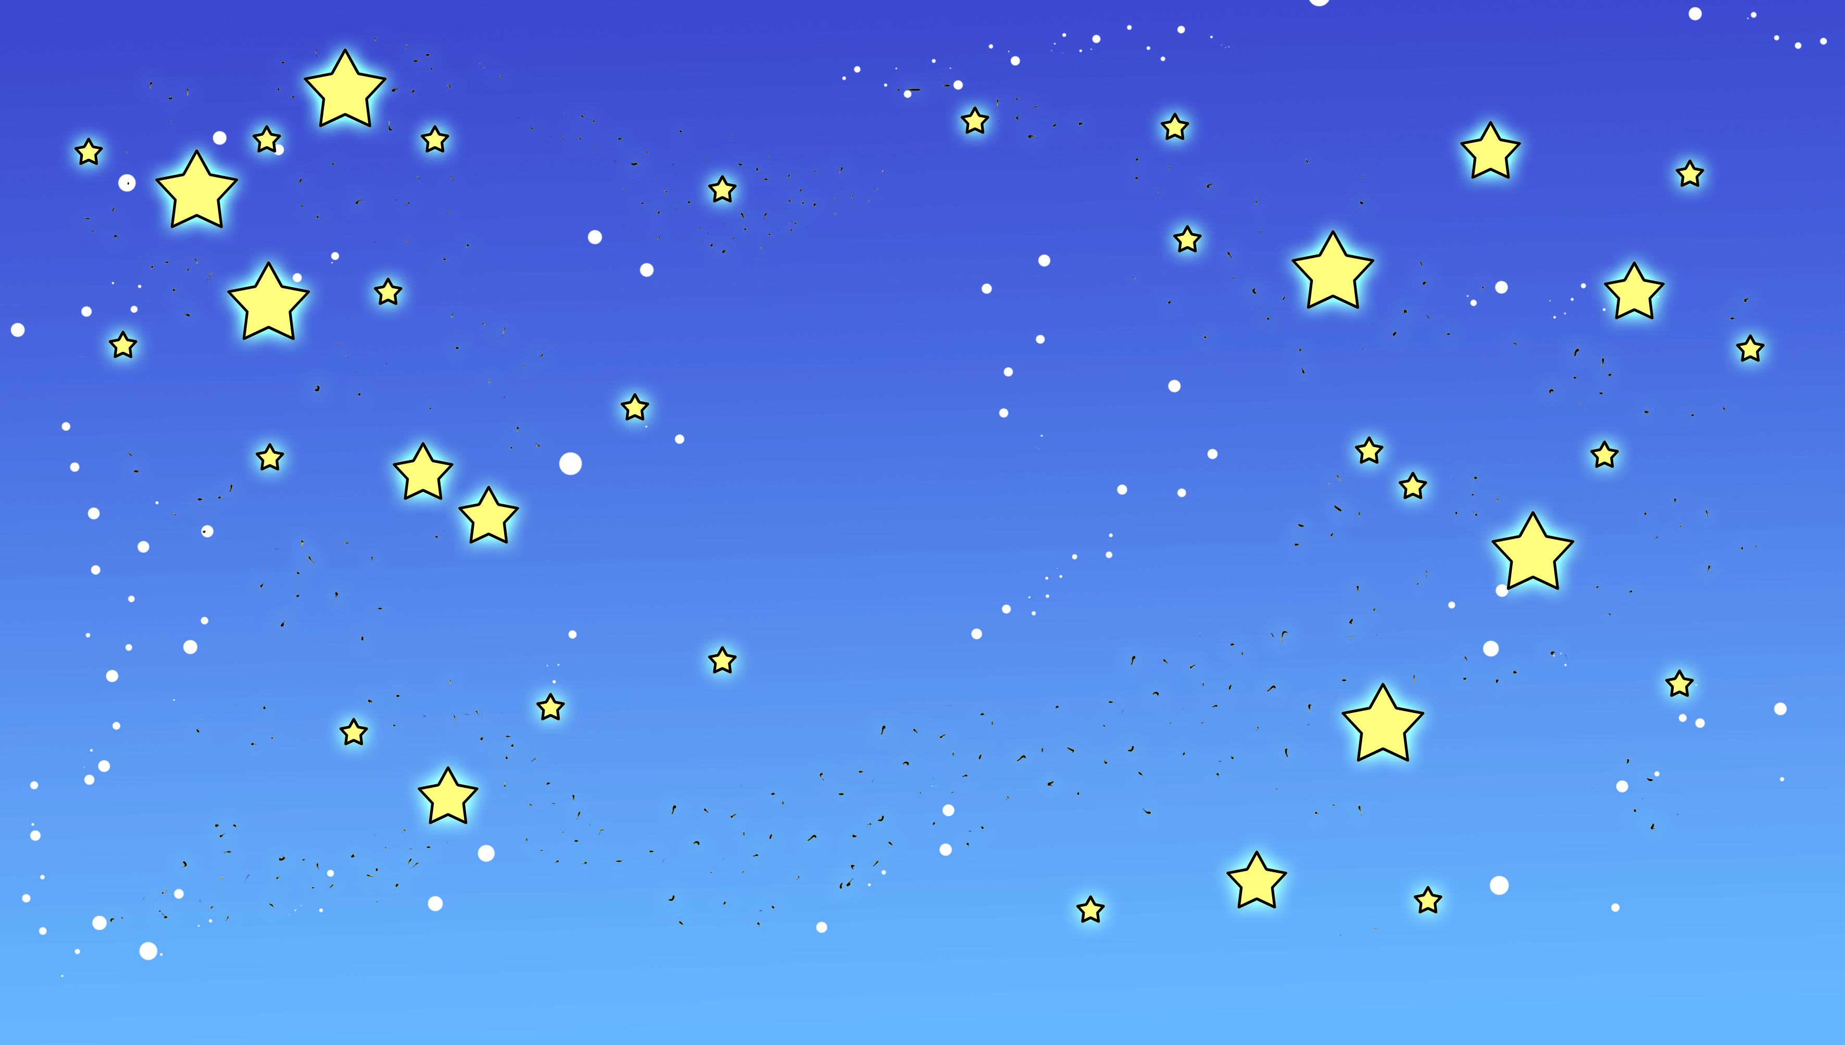

语文 四年级 上册
*
繁 星
4

Slide 3
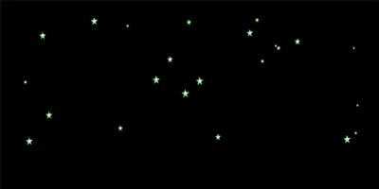

同学们，每当凝望星空时，你有什么感受？

Slide 4
巴金（1904—2005），原名李尧棠，四川成都人，现代文学家。2003年被国务院授予“人民作家”荣誉称号，是20世纪中国杰出的文学大师、中国当代文坛的巨匠。
主要作品：《家》《春》《秋》《雾》《雨》《电》等。

Slide 5
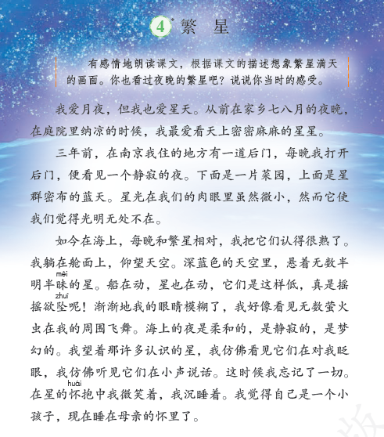


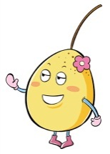
初读课文
点击图标，听范读
认真朗读课文，读准容易读错的字音，注意停顿。

Slide 6
学认字
表示“日上树梢”,天未大明。
翘舌音
mèi
zhuì
半明半昧
摇摇欲坠
指树木上部的柔枝嫩叶。
指朝日。
落下

Slide 7
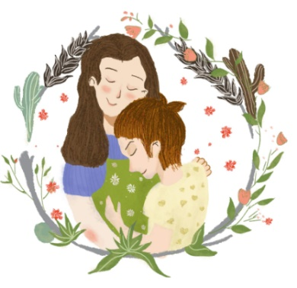
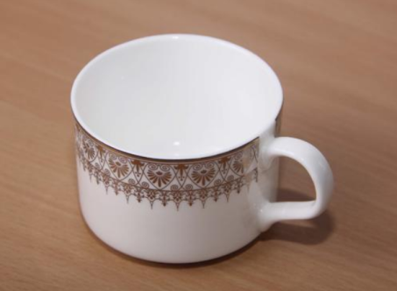
huái
怀抱
这两个字读音和部首都不同，所以代表的含义也不同。
bēi
杯子

Slide 8

整体感知
默读课文，思考：
课文写了作者在哪些地方看繁星的情景？按照什么顺序来写的？完成表格。

Slide 9
段落 | 地点 | 时间
第1自然段
第2自然段
第3自然段
家乡的庭院
从前
南京住所的菜园
三年前
海上
如今
时间
课文以（ ）为线索，讲述了在三个不同时段、三个不同地方，观赏繁星的情景与感受。

Slide 10

互动课堂
请同学们自由朗读第1自然段，抓住描写星空的语句，想象繁星满天的画面吧！
我爱月夜，但我也爱星天。从前在家乡七八月的夜晚，在庭院里纳凉的时候，我最爱看天上密密麻麻的星星。

Slide 11
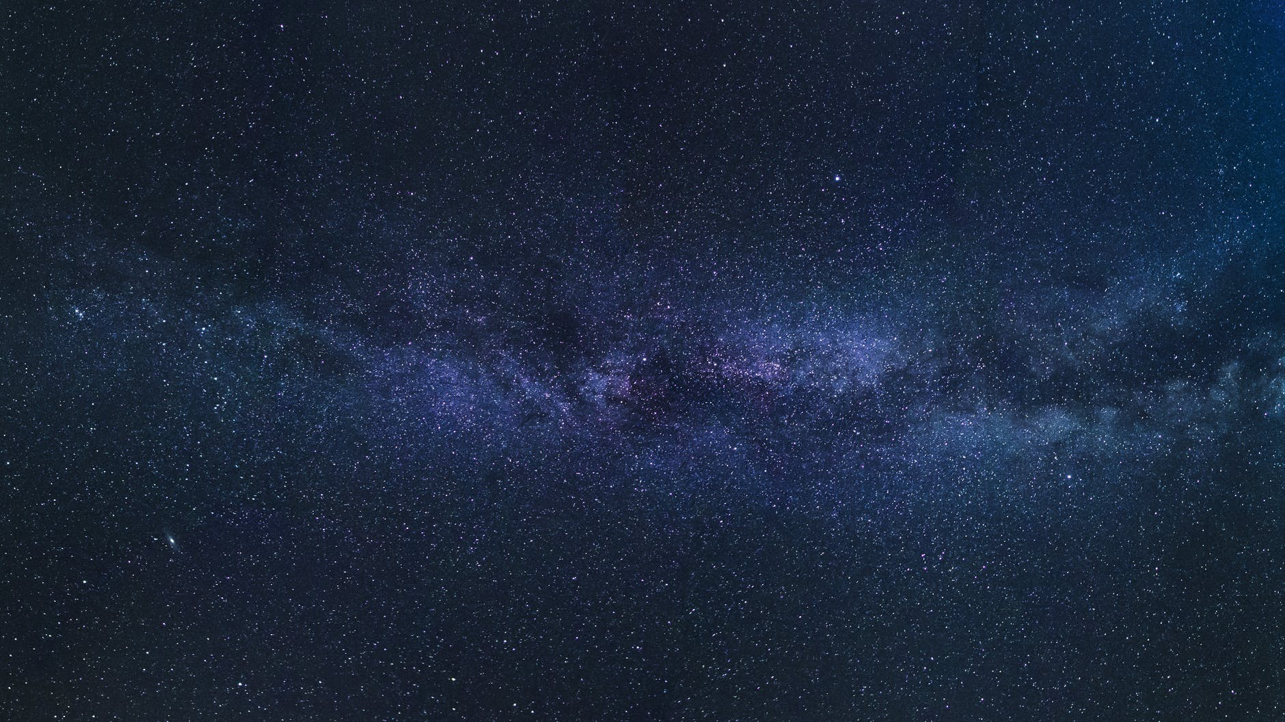
密密麻麻
星星又多又密。
我仿佛看到了（ ）的夜晚，星星闪闪烁烁，像（ ）撒满了夜空。
晴朗
无数颗珍珠

Slide 12
自由朗读第2自然段，边读边想象画面，说一说：作者描写了繁星的什么特点？

Slide 13
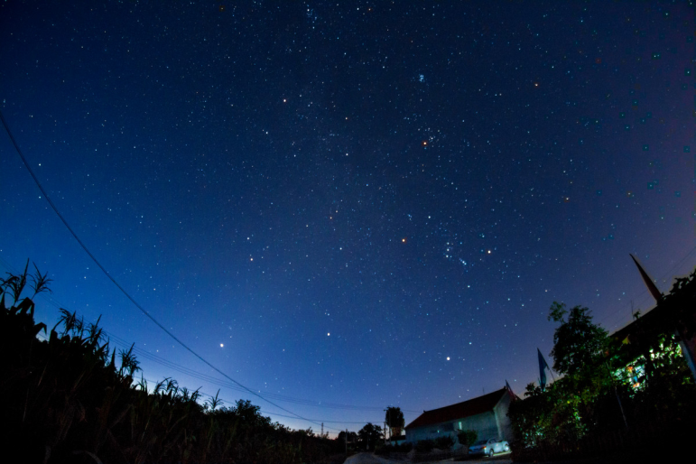
三年前，在南京我住的地方有一道后门，每晚我打开后门，便看见一个静寂的夜。下面是一片菜园，上面是星群密布的蓝天。星光在我们的肉眼里虽然微小，然而它使我们觉得光明无处不在。
星星是一群一群分布的。

Slide 14
为什么说星星“微小”，而“光明无处不在”？
虽然星星的光亮很“微小”，但因为星星很多，一群一群的，分布很广，所以“光明无处不在”，柔和清亮的光在夜空中一闪一闪的，宁静又温馨。

Slide 15
我仿佛看到了（ ）的星空，星星用它（ ）的光照亮了夜空。
星群密布
柔和清亮

Slide 16
自由朗读最后一自然段，边读边想象画面，说说：哪些词句引起了你的注意？这些词语使你想到了怎样的画面？

Slide 17
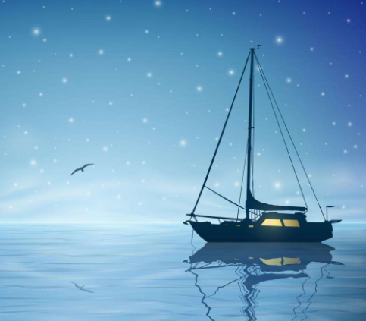
星星是半明半昧的，忽闪忽闪的，让人感觉它在不停地动。
如今在海上，每晚和繁星相对，我把它们认得很熟了。我躺在舱面上，仰望天空。深蓝色的天空里，悬着无数半明半昧的星。船在动，星也在动，它们是这样低，真是摇摇欲坠呢！
海面很宽广，水天一色，所以星星显得很低。
星星那么低，又不停地动，给人一种摇摇欲坠的感觉。

Slide 18
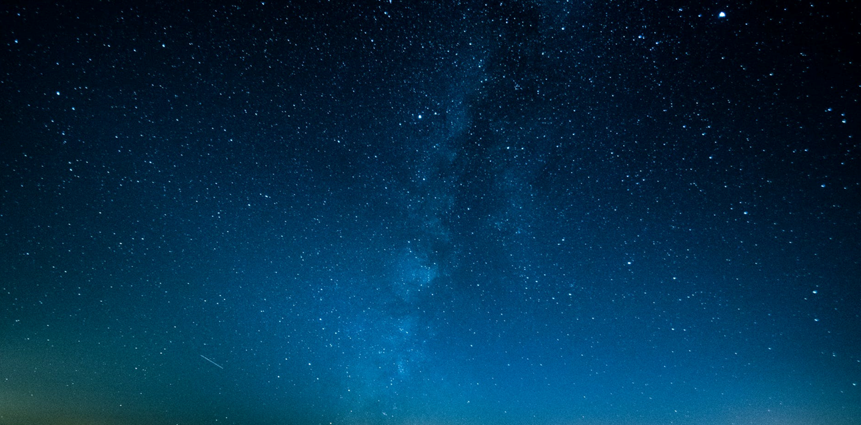
半明半昧
我仿佛看到了（ ）的星星撒满夜空，好像（ ）。它们那么（ ），又在不停地动，（ ）。
孩子调皮地眨着眼睛
低
摇摇欲坠

Slide 19

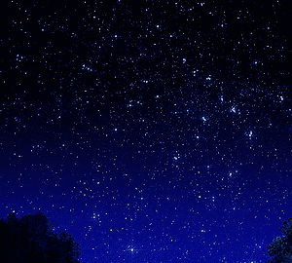
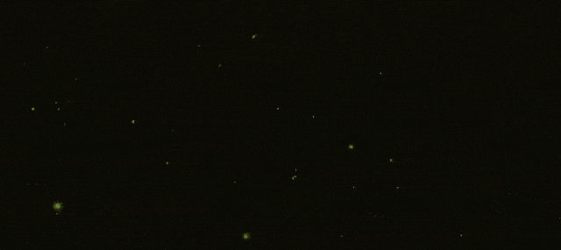
比喻
渐渐地我的眼睛模糊了，我好像看见无数萤火虫在我的周围飞舞。
星光闪烁

Slide 20
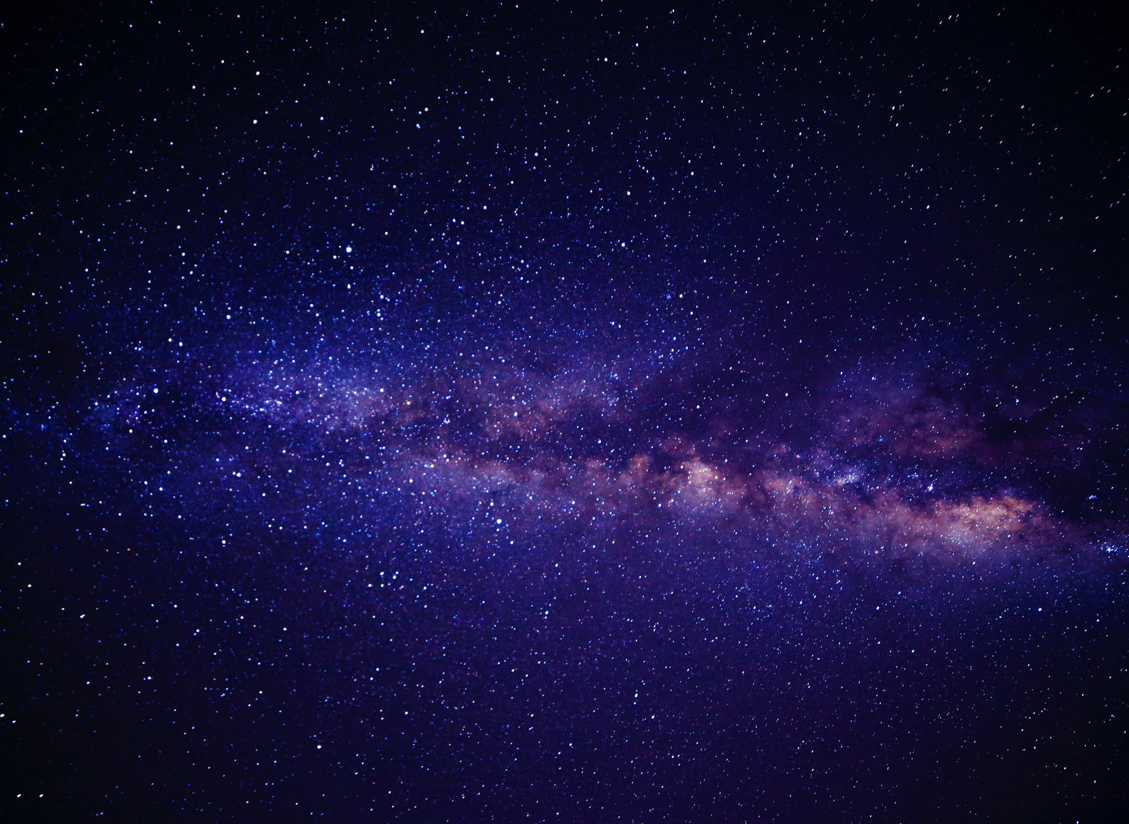
我感到星星离我更近了，还调皮地在我身边（ ）。
飞舞嬉戏

Slide 21
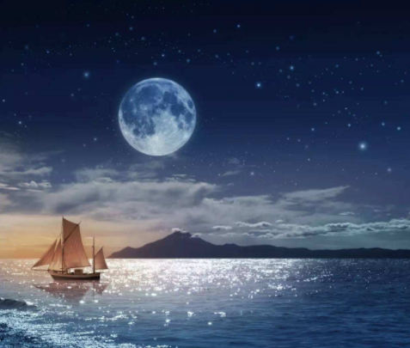
排比
海上的夜是柔和的，是静寂的，是梦幻的。
触觉
听觉
视觉
海上之夜令“我”产生了种种美感。

Slide 22
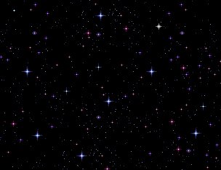
在星的怀抱中我微笑着，我沉睡着。我觉得自己是一个小孩子，现在睡在母亲的怀里了。
从“星的怀抱”到“母亲的怀里”，表达了“我”对星空的依恋和热爱。

Slide 23
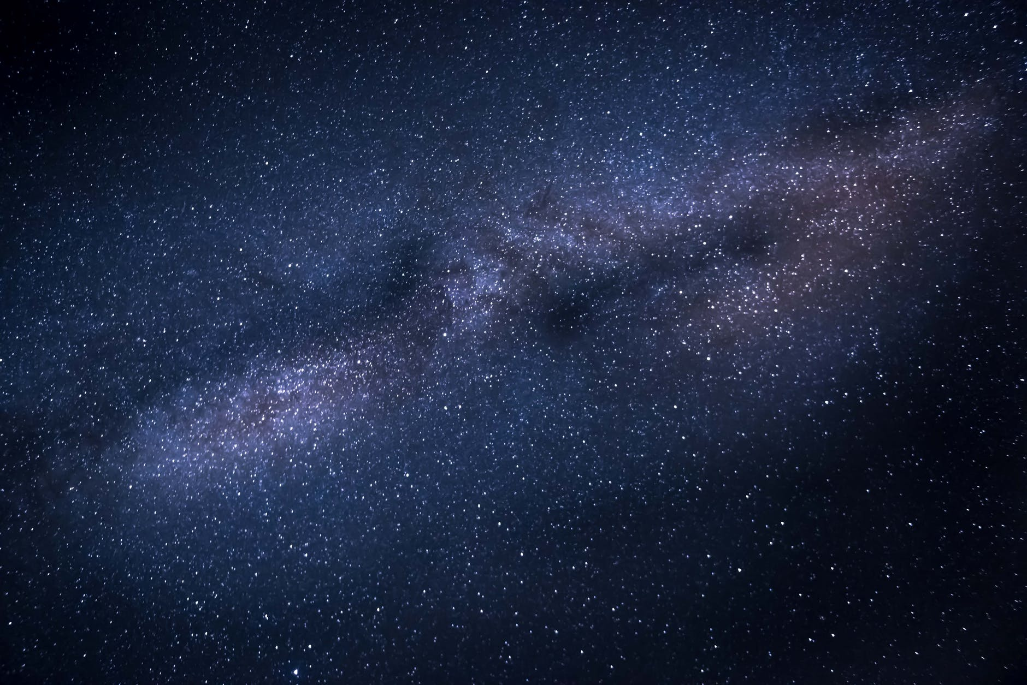
我看到星空（ ），星星仿佛在我的身边萦绕，带来光明和温暖，我仿佛睡在妈妈的怀抱中一样，（ ）。
辽阔无垠
温馨甜美

Slide 24
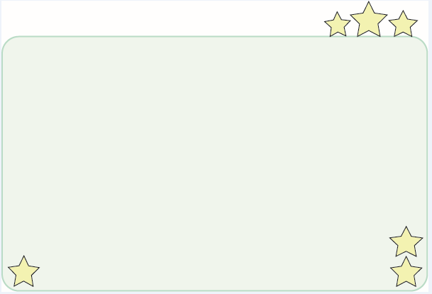
写法总结
作者细致入微地捕捉到繁星的样子，离当下越近，描写就越细致。读这样的文章，我们要充分发挥想象，想象文章描写的画面，去理解文意，去体会感情。

Slide 25
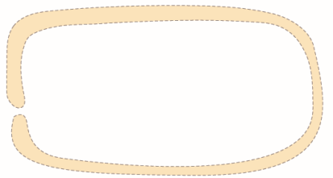
分类整理
描写繁星的词句
数量
密密麻麻 星群密布
光亮
半明半昧
姿态
摇摇欲坠
我仿佛看见无数萤火虫在我的周围飞舞。

Slide 26

主题概括
课文以（ ）为线索，讲述了“我”在（ ）、（ ）、（ ）不同时期不同地点观看繁星的情景与感受，抒发了“我”由此产生（ ）、（ ）的感受，给人以丰富的联想和美的享受。
时间
从前
三年前
如今
热爱自然
向往美好生活

Slide 27

课堂演练
一、仿写词语。
摇摇欲坠：
半明半昧：
滔滔不绝
亭亭玉立
欣欣向荣
自由自在
十全十美
一心一意

Slide 28
D
二、以下说法有误的一项是（ ）。
A.本文讲述了“从前”“三年前”“如今”三个不同时段看星星的感受。
B.文中写了在家乡庭院、南京住所的庭院和海上这三个不同的地方看星星。
C.“船在动，星也在动，它们是这样低，真是摇摇欲坠呢！”这句话富有想象力。
D.“我仿佛听见它们在小声说话。”这句话运用了比喻的手法。

Slide 29
课后作业
仰望星空时，你有什么感受呢？课下和同学交流。

